Slide 1
Task-based Search
Thomas Schoegje
Hier komt ook tekst

Slide 2
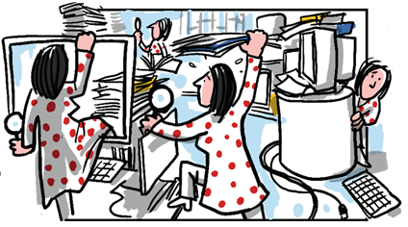
Informatie overvloed
Notes:
Als Gemeente willen wij namelijk beleid vormen en diensten leveren waar burgers echt iets aan hebben
Om dit geinformeerd te doen heb je een hoop informatie nodig.
Huidige situatie voor ambtenaren -> overweldigd met informatie
Het kan nu een hoop moeite kosten om alles te vinden dat nodig hebt – je moet maar net weten
waar het staat
of op welke sleutelwoorden je moet zoeken
of wie je om advies kan vragen

Slide 3
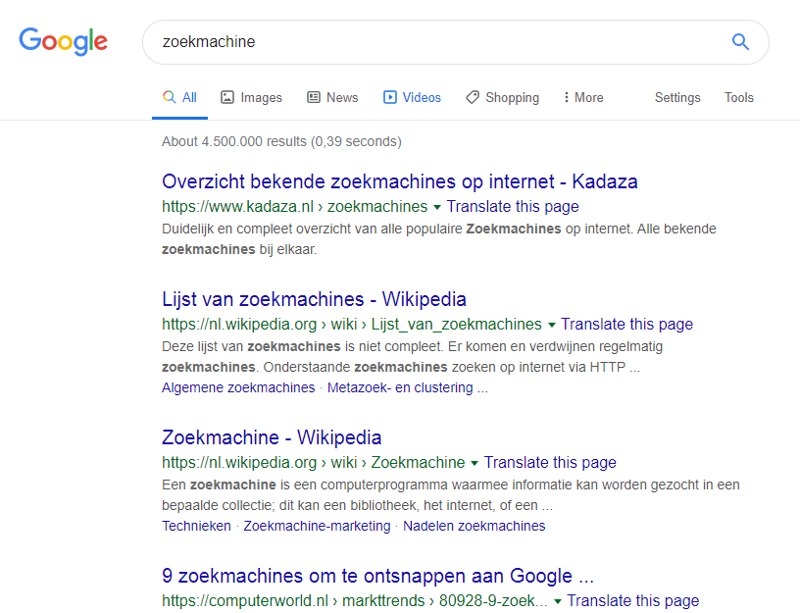
One-Search-For-All
Notes:
Dit is de verwachting die dan altijd op komt. Dat je net zoals Google gewoon een lijstje krijgt met de meest belangrijke resultaten

Slide 4
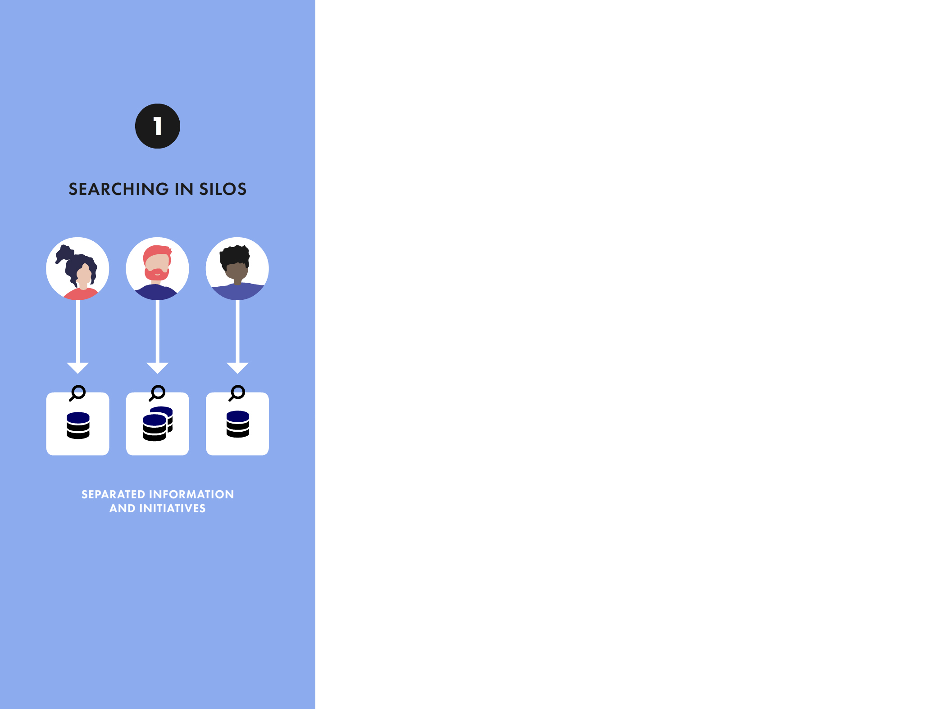
Notes:
Je zou de huidige situatie versimpeld ook zo kunnen schetsen. Dit plaatje is gebaseerd op een onderzoekje van Findwise. Zij keken naar bedrijven met echt goede zoeksystemen, en keken hoe ze dat bereikt hadden. Ze hebben eigenlijk drie fasen herkend.
De situatie nu is: Een groep gebruikers zoals raadsleden of beleidswerkers hebben informatie nodig, en laten een systeem ontwikkelen
Nou blijkt dat je als raadslid niet altijd in een ivoren torentje met je eigen boeken wil blijven – hij wil eignelijk ook gebruik maken van de expertise van beleidsadviseurs, en onderzoekjes van andere organisaties

Slide 5
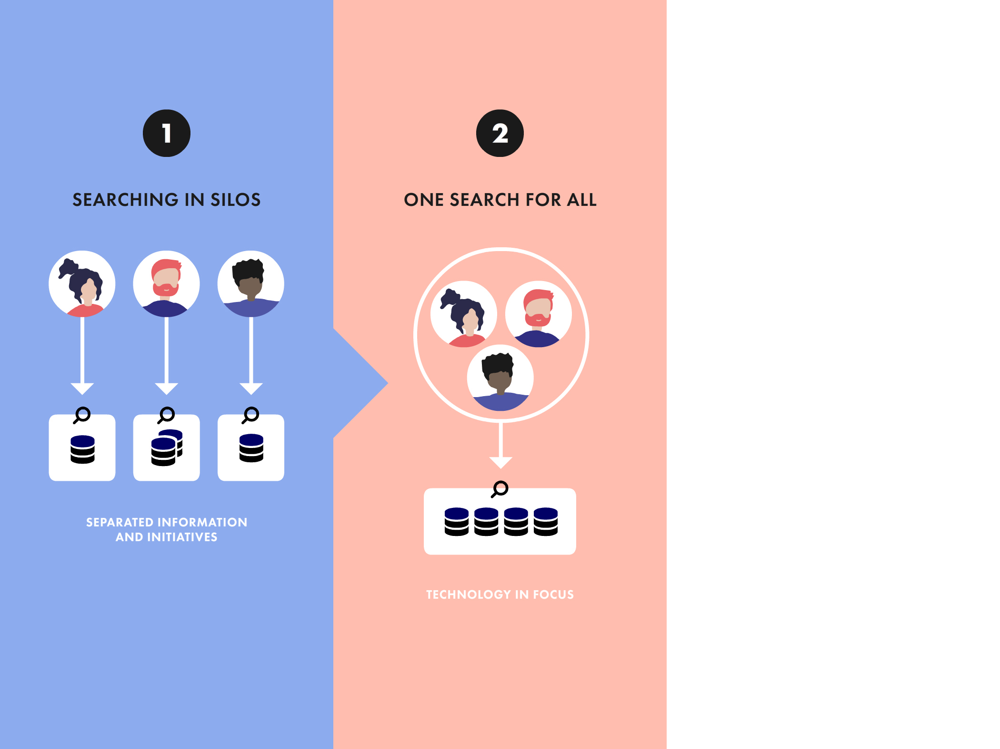
Notes:
Dus wat als we dan alle informatie in een systeem zetten, en dan iedereen daarin laten zoeken?
So why can’t we buy something like Google that lets us search everything (2)?
Both research[1] and market trends [2] suggest that search satisfaction requires targeting your search applications to the needs of your users (3)
- at the very least for complex domains
[1] queries saastamoinen
[2] Microsoft tasks, Google tasks, Findwise, market trends
Diverse needs toelichten
Let op – tempo moet hier kloppen
Uitdaging moet duidelijk zijn – belangrijkste deel

Slide 6
Uitdagingen One-Search-For-All
Je gaat ook alle documenten met lage waarde terugvinden
Garbage in = garbage out
2. Raadsleden en burgers vinden niet dezelfde informatie relevant Andere informatiebehoeften
Notes:
In de praktijk kom je wat uitdagingen tegen als je gewoon alles op een hoop gooit
Werkdocumenten, memo’s
Meer fundamenteel: raad en burger vinden andere informatie relevant. Raadslid wil een ander document bovenaan hebben dan een burger. Raadslid wil bv weten welk beleid er bestaat over afval ophalen, maar een burger wil weten wat dat voor hem betekent

Slide 7
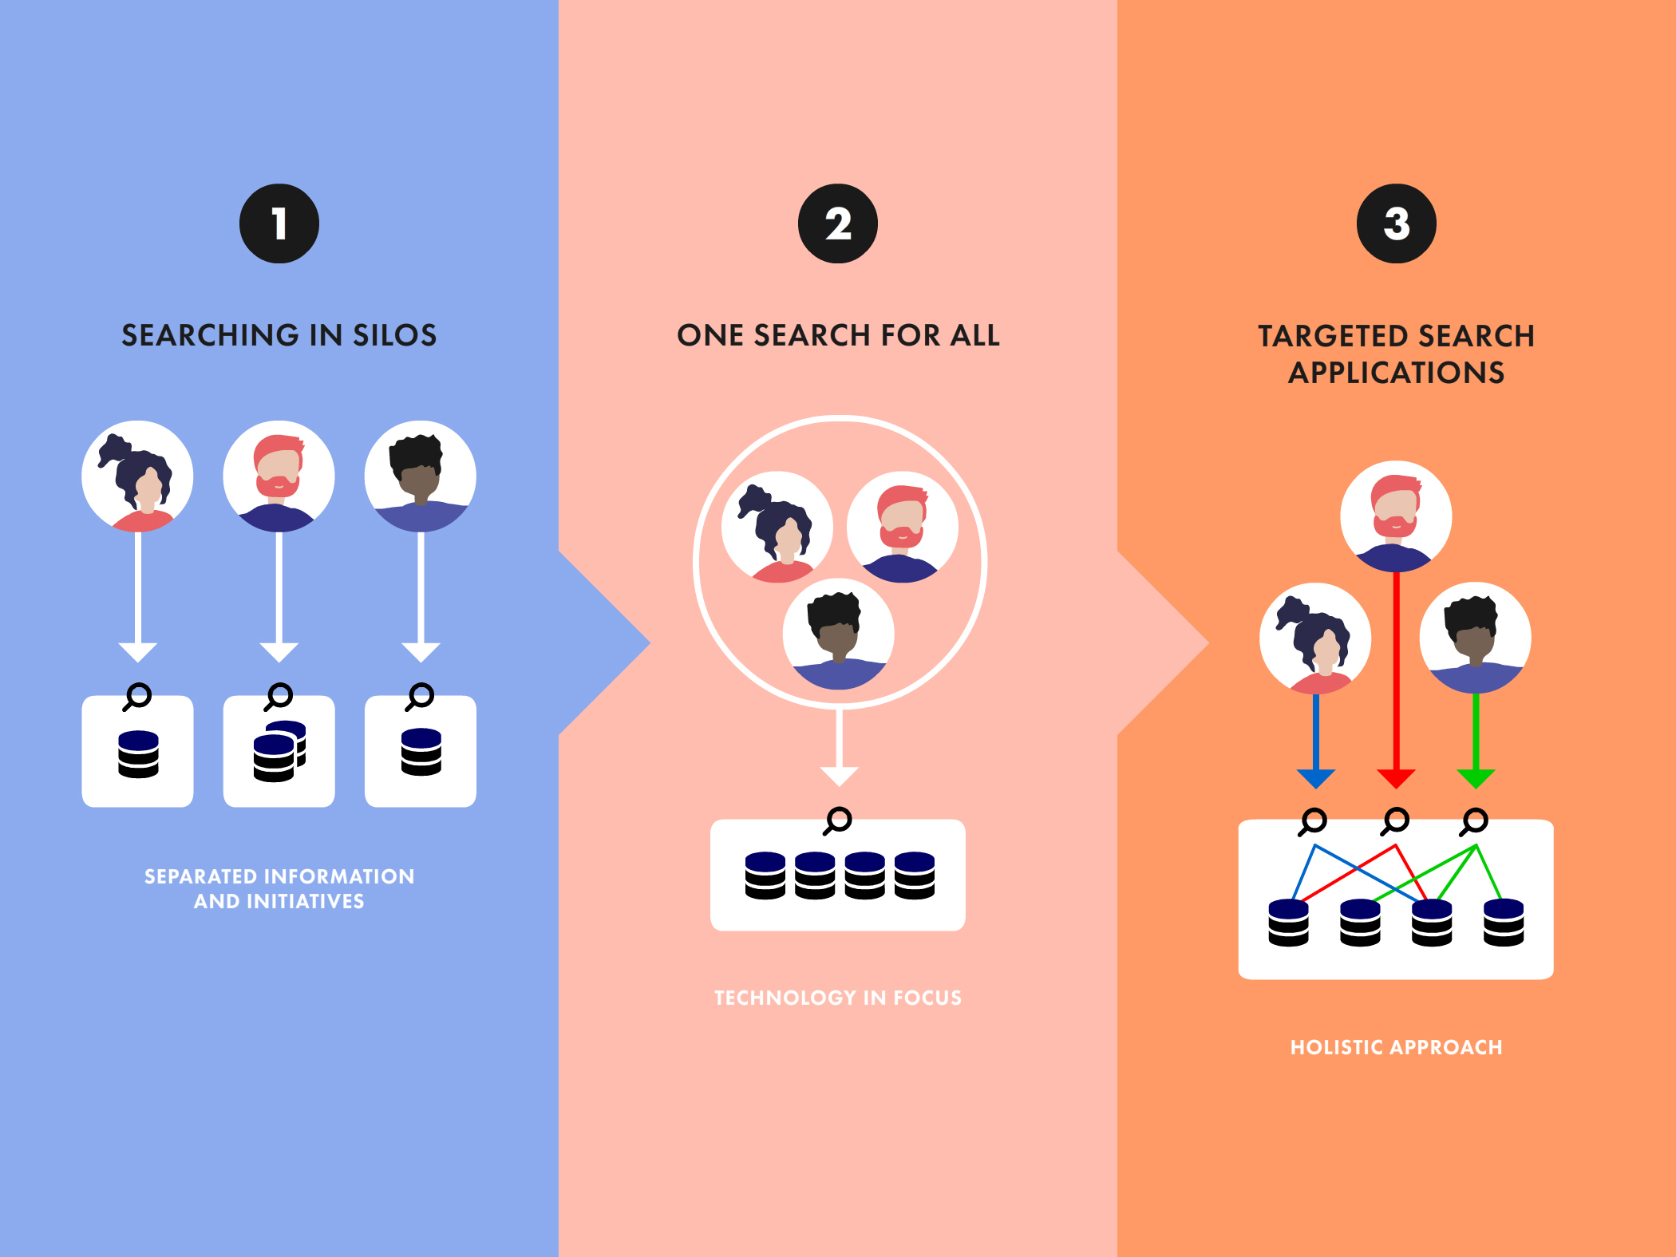
Doelgericht zoeken
Notes:
Je wil dus eigenlijk per doelgroep nadenken: hoe moeten de informatie ontsluiten zodat zij iets terug krijgen waar ze wat aan hebben?

Slide 8
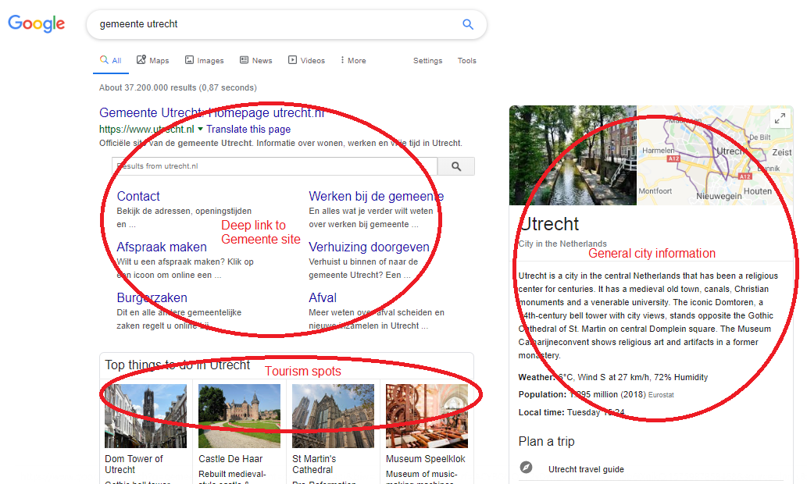
Doelgericht zoeken
Notes:
Stiekem doen top zoekmachines zoals Google ook dit soort dingen achter de schermen. Dit is een voorbeeld van een zoekopdracht ‘Gemeente Utrecht’.
Ze hebben gemerkt dat deze zoekwoorden vaak andere dingen zoeken.
publiekdienstverlening van de Gemeente – die mensen willen meteen navigeren naar een pagina op utrecht.nl
sommigen zoeken naar algmeene informatie over de gemeente ‘utrecht’ – daarom hebben ze hier algemene info van wikipedia
tenslotte zijn er veel mensen die op ‘utrecht’ zoeken omdat ze willen opzoeken wat er te doen valt in de stad

Slide 9
Verschil websearch en enterprise search
1. Websites ontworpen om vindbaar te zijn – documenten niet Meta data, SEO
2. Google heeft veel meer gebruikers, en dus meer data
Statistische zoektechnologie
Werknemers hebben zijn specialisten met specifieke behoeften
Domein-specifieke zoektaken
Notes:
De vraag blijft: waarom doen we niet wat google doet? 3 van de redenen hoe online zoeken anders is dan in een organisatie
Websites ontworpen om vindbaar te zijn. Veel websites investeren tijd en geld om hun website hoger op zoekmachines terug te laten komen. Ze voegen bv sleutelwoorden toe waarop veel gezocht wordt. Dat heet search engine optimisation. Als beleidsmedewerker maak je niet je document zodat het later terug gevonden wordt. Je maakt het voor een ander doel, en daarom is het niet logisch voor jou om daar goede meta-data toe te voegen
Veel werknemers in een organisatie zijn specialisten op een domein. De dingen die een specialist nodig heeft zijn heel anders dan wat de meeste mensen online zoeken

Slide 10
Onderzoeksvraag
Hoe kunnen we zoekfunctionaliteit ontwikkelen voor het ondersteunen van kenniswerkers in de Gemeente Utrecht?
Notes:
Blijkt best wel een taai vraagstuk te zijn
Zo taai zelfs dat een universiteit denkt: dat is best interessant – daarom sta ik hier nu

Slide 11
Aanpak: zoektaken ondersteunen
Notes:
Als Gemeente willen wij namelijk beleid vormen en diensten leveren waar burgers echt iets aan hebben
Om dit geinformeerd te doen heb je een hoop informatie nodig.
Huidige situatie voor ambtenaren -> overweldigd met informatie
Het kan nu een hoop moeite kosten om alles te vinden dat nodig hebt – je moet maar net weten
waar het staat
of op welke sleutelwoorden je moet zoeken
of wie je om advies kan vragen

Slide 12
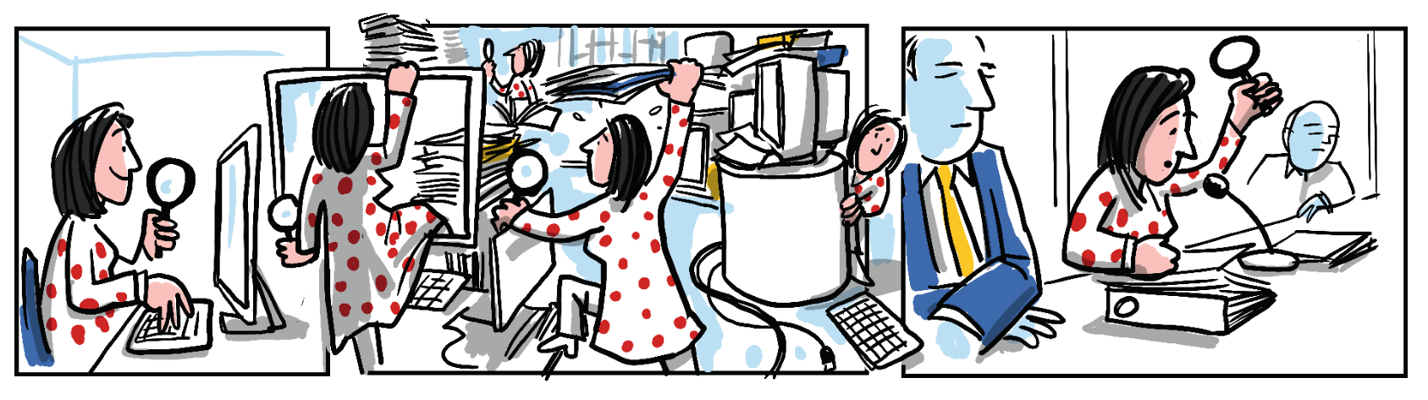
Aanpak: Zoektaken ondersteunen
Notes:
Dit is barbara. Zij is een persona van een raadslid
Vorig jaar hoorden we dat raadsleden veel moeite hadden met het zoeken en vinden van informatie.
Ik was deel van een team dat hiervoor een oplossing heeft ontwikkelt, samen met wat collega’s en een lokaal bedrijfje
Barbara helpt om het beleid van Utrecht vorm te geven door in vergaderingen haar standpunt te delen en collega’s te overtuigen. Daarvoor moet je goed geinformeerd zijn
De huidige situatie is het voorbereiden van zo’n raadscommissie nog best wel een uitdaging. Je moet echt de data in stappen.
Wij wilden dus kijken: kunnen we haar helpen om sneller en beter voorbereid zo’n commissie in te stappen

Slide 13
Conclusie
Om een probleem goed op te lossen moet je eerst het goede probleem vinden
t.schoegje@utrecht.nl
Notes:
Kom me opzoeken!
Sta hier straks met een laptop als je deze zelf wil uitproberen, staat nog niet live
Kom vooral langs
Vragen
Een andere ervaring met zoekmachines ontwikkelen
Interessant zoekprobleem in Gemeente
Mijn promotors lopen hier ook niet altijd rond – pak vooral de kans om een gesprek aan te gaan
Dank
Vraag 1: wat kan je hiermee wat je eerst niet kon met de combinatie google/ibabs
met ibabs/google kan je niet complexe taken efficient oplossen usability
usability en taakgerichtheid op werkproces
plaatje komt vanuit gebruikersperspectief
Vraag 2: wat is verschil met alternatieven die we kunnen aanschaffen
onvoldoende aangetoond succes
Vraag 3:raadsleden kleine doelgroep, wat betekent dit voor andere doelgroepen in de gemeente
er is overlap –maar onderzoek nodig om dit taakmodel uit te breiden, andere doelgroepen
‘ basiscasus ‘ uiteindelijk wil ik de taken van een gemeente/? In kaart brengen
meer een laag zoektechnologie
ik verwacht en hoop dat er meer van dit soort problemen zijn die op komen, waar ik kan helpen om dat beter in kaart te brengen
voor elk domein acht ik noderzoek nodig
Vraag 4: machien learning
voor learning to rank te weinig gebruikers -
het heeft een rol

